Slide 1
3.1 线性方程组的解法
一、线性方程组的一般概念
二、线性方程组有解的充分必要条件
三、齐次线性方程组的解法

Slide 2
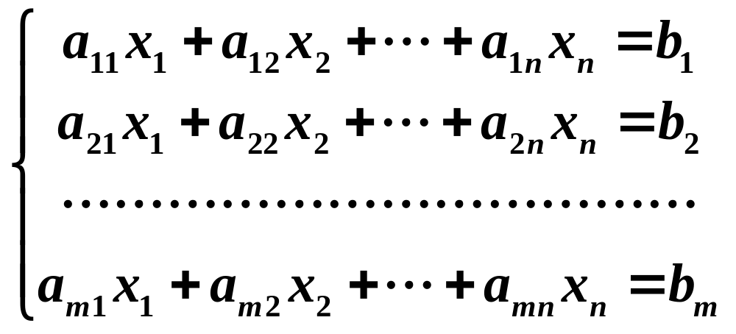
一、线性方程组的一般概念
方程组的所有解的集合称为 通解

Slide 3


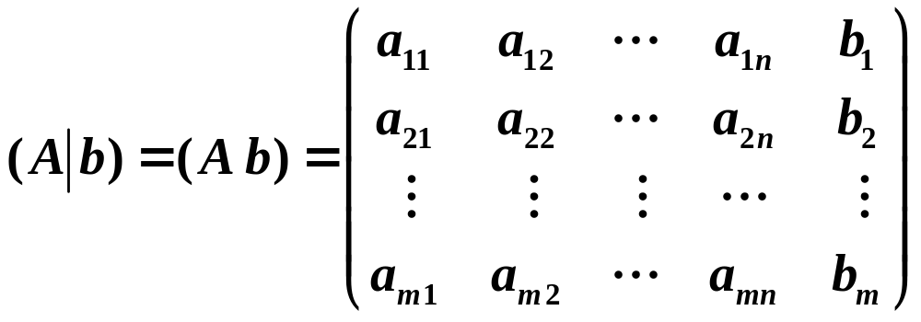
A系数矩阵
x未知数向量 b常数向量
增广矩阵

Slide 4
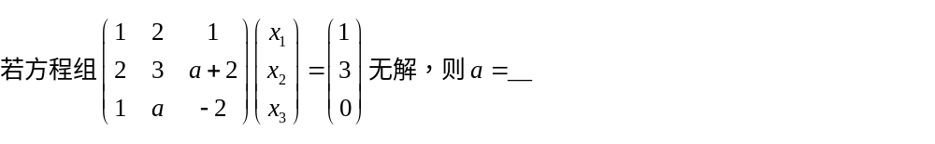
二、线性方程组有解的充分必要条件
-1

Slide 5


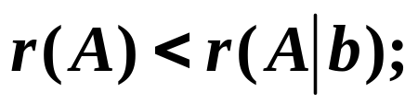
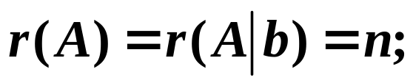
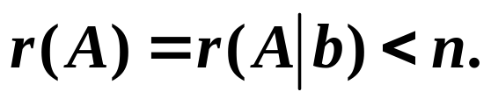
定理： 元线性方程组
(i)无解的充分必要条件是
(ii)有唯一解的充分必要条件是
(iii)有无穷解的充分必要条件是

Slide 6
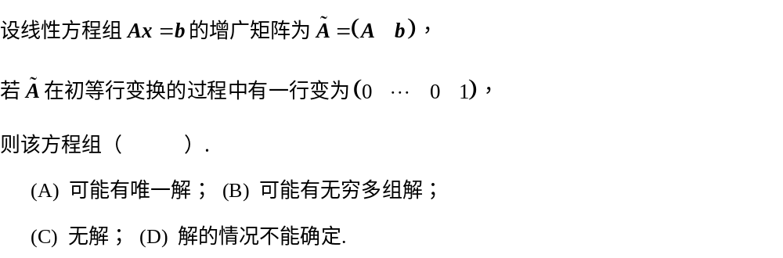
C

Slide 7
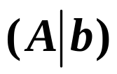

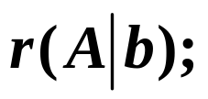

非齐次线性方程组的解法
一般步骤：
第一步：对方程组的增广矩阵 施以初等变
换，把它变成行阶梯形矩阵，从而求
和
第二步：若 ，则方程组无解，解
题结束，否则进行第三步；
第三步：继续对增广矩阵施以初等行变换使它
成行最简形矩阵.

Slide 8
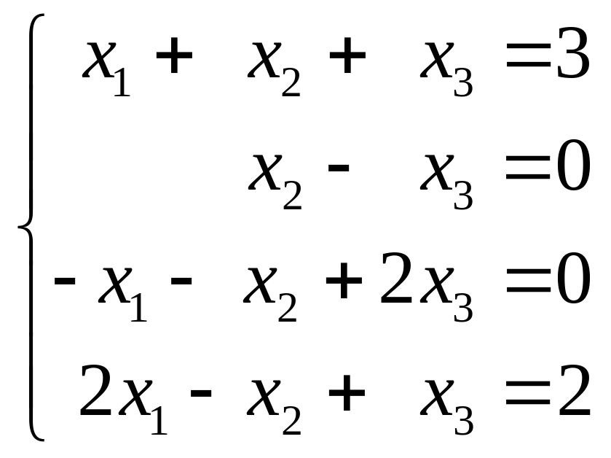
求解非齐次线性方程组

Slide 9
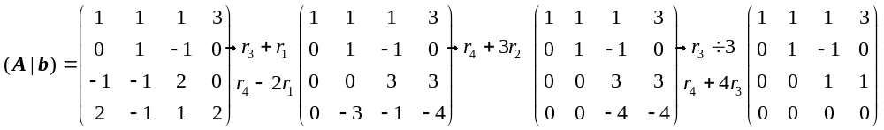
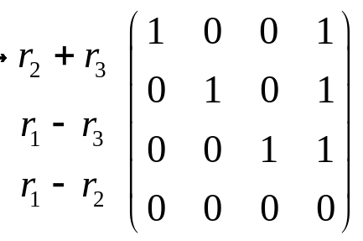
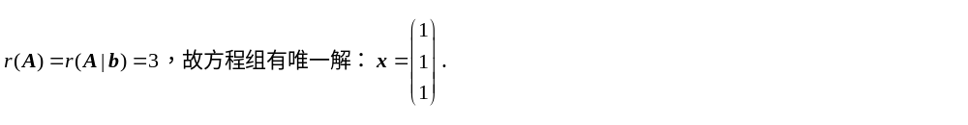
解：对增广矩阵做行初等变换

Slide 10
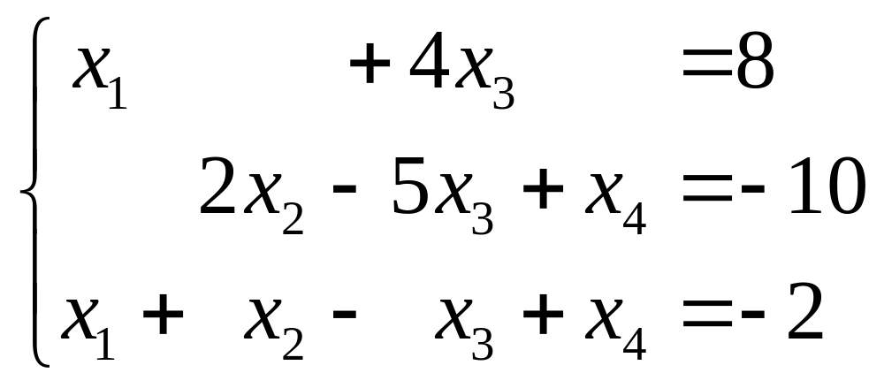
求解非齐次线性方程组

Slide 11
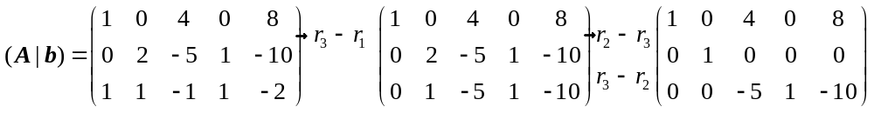
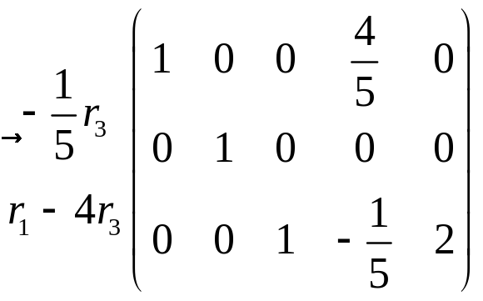

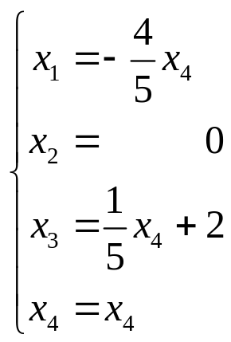
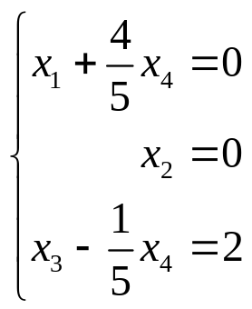

解：对增广矩阵做行初等变换
由
方程组有无穷多解
由
得
其中 为任意实数

Slide 12
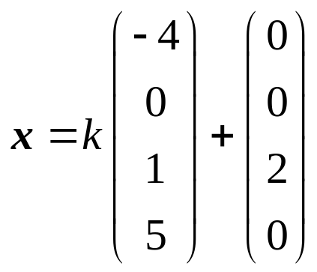

所以方程组的通解为

Slide 13
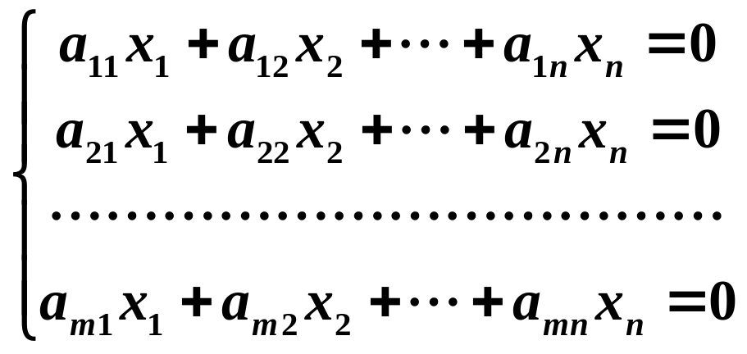

三、齐次线性方程组的解法
注：齐次线性方程组一定有零解.

Slide 14



定理：
齐次线性方程组 有非零解
（自由未知量个数为n-r个）
齐次线性方程组 只有零解
（ 为未知数的个数）

Slide 15
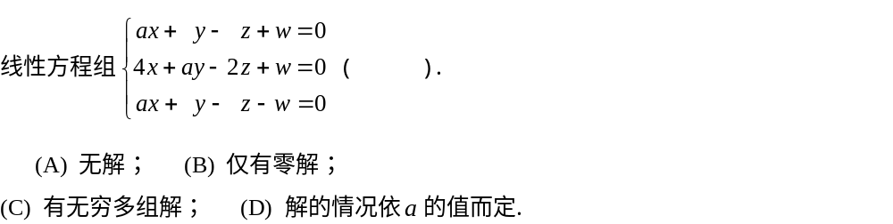
C

Slide 16
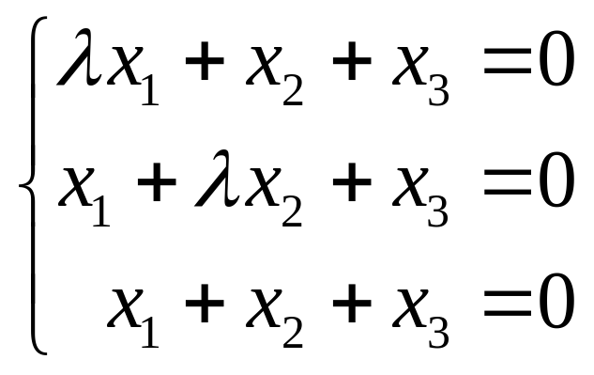

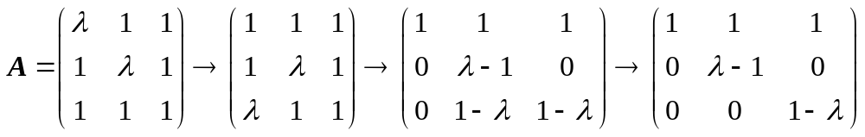
设有齐次线性方程组
问： 为何值时，该方程组只有零解.
解：对系数矩阵做行初等变换

Slide 17
由于方程组只有零解，因此 r(A)=3
从而得到 λ≠1 即可满足题目条件

Slide 18
总结
掌握用方程组的增广矩阵(或系数矩阵，对
于齐次方程组)作行初等变换解方程组的一
般方法。

